Slide 1
面向微服务和无服务器计算的下一代云上调度
过敏意
上海交通大学计算机系
2021.6.23

Slide 2
目录 Contents
1
微服务与无服务器计算
1
2
新一代云应用挑战
3
无服务器计算调度挑战
4
自适应服务部署方案

Slide 3


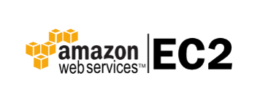










云计算的演进
云计算使用户可以通过网络，便捷、随需应变地使用共享的可配置计算资源共享池（网络、服务器、存储器、应用程序等）
·
1950
1980
2006
2015
科学计算
商业计算
云计算
云原生计算
科研、军事
银行、航空
服务器租用、线上办公
搜索、社交、电商、视频
云计算思想萌芽
云计算兴起
云计算全面发展
主机共享：允许用户从多终端访问大型机
效用计算：计算资源稀缺，集中各地资源
允许用户租用服务器
在云端开发、使用软件
越来越多的
互联网服务迁至云上

Slide 4






传统云计算
基于粗粒度实现的传统云服务存在的问题
实现模式：基于单机程序、虚拟机构建
问题
面向单机环境设计程序
使用虚拟机封装
环节孤立
瀑布开发
性能低下
扩展缓慢
服务模式：基础设施、平台、软件即服务
问题
租用服务器物理机
自建环境管理底层设施
资源供给过量
维护成本巨大

Slide 5
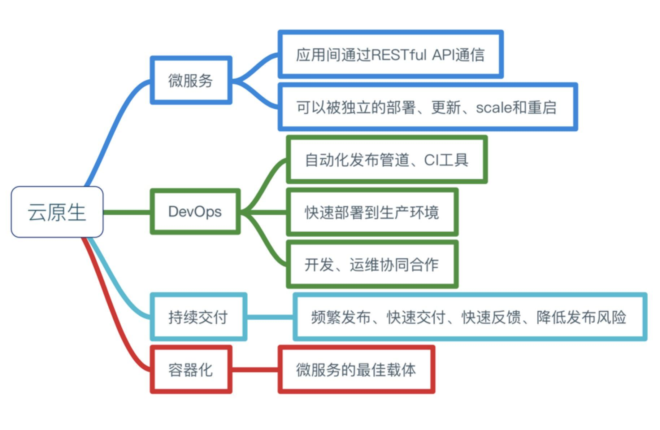
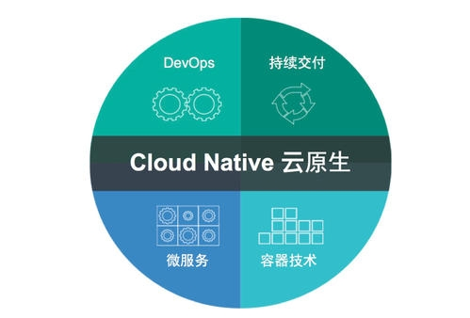
云原生计算
为充分利用云资源的特点，应用在设计时以直接部署至云上为目标
2015年，谷歌发起成立云原生基金会 CNCF
旨在帮助公司机构在新型动态环境中构建运行可弹性扩展应用
是一系列云计算技术(微服务/容器)和管理方法(DevOps)的集合

Slide 6



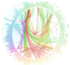


微服务架构
软件架构正在由一体化架构向微服务架构演进
“一体化”软件架构
“微服务”软件架构
易编程性
用户使用接口
用户使用接口
易维护性
复杂服务逻辑
可重用性
单一功能微服务
…
单一功能微服务
数据访问接口
分散部署
单一功能微服务
…
单一功能微服务
模块化
…
搜索、社交网络等
微服务架构软件的依赖拓扑

Slide 7
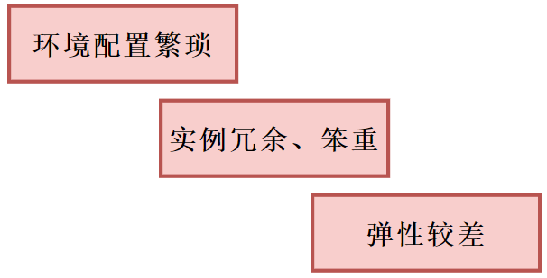
微服务部署模式：IaaS-based
用户可以在云基础设施上部署和运行任何软件
从开发人员的角度：需要自行配置任务所需的环境，并根据运行情况对虚拟机配置进行调整。
从服务维护者的角度：观察到的后台服务是静态的，即使在低负载甚至零负载情况下虚拟机依然存在。
单一功能微服务
单一功能微服务
服务1所需环境
服务2所需环境
用户配置新环境
微服务部署
虚拟机实例1
虚拟机实例2
新虚拟机实例
厂商提供的硬件资源

Slide 8


微服务部署模式：Serverless-based
用户能够通过Serverless架构部署函数(或函数级别的微服务)
从开发人员的角度：无需再关注底层服务器(Server)，代码运行所需要的服务器服务皆由云端平台来提供。
从服务维护者的角度：观察到的后台服务器(Server)是动态扩展的，服务在未调用的时候服务器是未启动的。
单一功能微服务
容器化部署
按需加入 （冷启动）
微服务容器池
（负载升高）
按需回收 (超时回收）
（负载降低）
容器资源池
微服务容器池

Slide 9
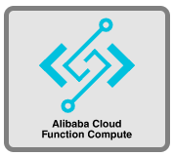





微服务部署模式：Serverless-based
应用
Web接口
事件数据处理
基于无服务器计算的应用……
无服务器计算
云函数
对象存储
键值对数据库
移动端数据库
大数据查询
大数据转换
消息传递
其他云服务…
云平台
容器引擎
存储系统
计费系统
性能监控
硬件
服务器
网络
存储器
加速器
Notes:
这一页如何解释？

Slide 10
目录 Contents
1
微服务与无服务器计算
1
2
新一代云应用挑战
3
无服务器计算调度挑战
4
自适应服务部署方案

Slide 11






云平台支撑的新一代应用特征
双十一
除夕红包
负载的日夜变化模式
请求的实时响应需求
应用的峰值突变特性
云上的在线离线共存
网络游戏
服务
热点广告
商品推荐
日夜变化
实时响应
峰值突变
在离线共存
云应用负载受用户行为影响，日峰夜谷，夜间负载不足日间的30%
谷歌搜索要求10ms内返回结果，网络游戏要求PING值小于60ms
2018双十一期间，阿里电商订单生成速度从460单/秒激增至49.2万单/秒
离线执行大数据挖掘分析等支撑应用提供更友好、精准的用户服务

Slide 12
新一代云应用面临的挑战
云端需根据负载高低灵活切换服务模式，以平衡成本与性能
低延迟
云端需快速处理请求，以时刻保证服务质量与用户体验
日夜模式
实时响应
灵活切换
固定服务模式无法满足切换需求
请求处理速度无法满足质量需求
100%
请求延迟分布
服务负载
IaaS模式
延迟鸿沟
需求
真实延迟
FaaS模式
30%
请求延迟
时间
200毫秒
60秒
云端需快速增发容器，以处理峰值突变时候大量涌入请求
高
利用
云端需紧凑部署应用，以避免夜间服务负载降低时资源闲置
峰值突变
在离线共存
快扩展
容器分发速度无法满足扩展需求
松散部署无法满足高利用需求
秒级
扩展鸿沟
百秒级
100%
利用鸿沟
节点规模
服务负载
资源使用
需求
真实扩展
30%
时间
时间

Slide 13

灵活切换挑战
服务模式使用不当导致低资源效率或服务质量损害
Serverless: 无服务器计算
负载
用户向服务商提交代码，按使用付费
资源弹性伸缩，利用率高
并发量受限
√
X
不保证应用执行效果
资源浪费
时间
切换难题：如何决定切换时机，同时保证高资源利用率与高服务质量?
IaaS: 基础设施即服务
用户租用固定资源，按租量付费
√
资源持久不回收，性能有保证
X
闲置时仍占用资源，导致浪费

Slide 14
低延迟挑战
基于轻量虚拟机或者容器技术部署时，启动时延往往过长
容器
容器
基础软件库
基础软件库
基础软件库
基础软件库
容器引擎层
虚拟机内核层
虚拟机内核层
传统操作系统内核层
Hypervisor层
传统操作系统内核层
服务器
服务器
1
容器创建时间过长导致用户应用请求的QoS违反
对于容器和虚拟机隔离性要求使得无法兼顾隔离性和低延迟启动性能
2
3
请求由负载均衡策略分发到节点后，队列引入的排队延迟难以避免

Slide 15







快扩展挑战
传统的镜像分发技术，启动慢，存储成本高
开发
运维
构建镜像
发布
运行
开发环境
创建&存储镜像
部署、管理、扩容
1
2
1
2
1
镜像需完整下载，耗带宽、启动慢、弹性不足
2
镜像共享以层为单位，本地存储成本高

Slide 16
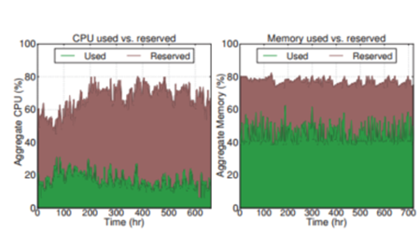
高利用挑战
云上容器资源过量配置导致低资源利用率
容器2
容器1
容器3
云计算
平台
^{申请使用 ~ 70%}
^{实际使用 ~ 30%}
CPU Core / 内存
CPU/内存使用率
资源过量配置
公平性难题：即使在每个节点上公平分配资源，云中应用依然会遭受不公平的性能下降
导致低资源利用率
“伪”公平分配
隐私难题：为了保护隐私，云上租户往往会隐藏应用级别信息，使得工作负载的性能扩展性难以预测，难以确定“刚好满足”性能需求的资源
导致不公平性能下降
应用级别信息隐藏
导致难以预测可扩展性

Slide 17
无服务器模式是解决途径
昼夜模式
实时响应
峰值突变
在离线共存
灵活
延迟
扩展
高效
解决这些挑战和问题，微服务以无服务器模式部署，必须优化无服务器计算调度！

Slide 18
目录 Contents
1
微服务与无服务器计算
1
2
新一代云上挑战
3
无服务器计算调度挑战
4
自适应服务部署方案

Slide 19
无服务器计算调度挑战：冷启动时延
LightVM、Unikernel
CRIU(Checkpoint/Restore in Userspace)
冷启动时延
1
冷启动时延
QoS预测模型、自动横纵向扩展、排队优化
布加勒斯特理工大学：
基于NOX精简驱动的轻量级虚拟机LightVM
My VM is Lighter (and Safer) than your Container. @SOSP 17
资源分配
容器镜像共享、容器预热、动态资源调整
峰值突变
弗吉尼亚理工大学：
基于LibOS编译的精简操作系统Unikernel
A Binary-Compatible Unikernel @VEE 19
数据库优化、消息传递优化、拓扑结构
数据传递
上海交通大学：
基于关键路径的CRIU文件预加载 Catalyzer: Sub-millisecond Startup for Serverless Computing with Initialization-less Booting @ ASPLOS 20
数据流驱动、拓扑优化
负载均衡

Slide 20



无服务器计算调度挑战：冷启动时延
热启动
容器快速启动
资源调度
下载代码
启动
容器
初始化函数
执行函数
冷启动步骤
无服务器计算中用容器来实现隔离，而容器冷启动往往需要较长时间。
几种虚拟化技术的对比
VM(s级)
强隔离，占用空间大，启动慢
Container(100ms级)
弱隔离，比VM启动快，更小巧
安全性不如VM
Unikernel(10ms级)
快速启动，代码量小，安全性高
内部扩展性差（系统编译后不可改变）
冷启动时间
Notes:
这一页

Slide 21
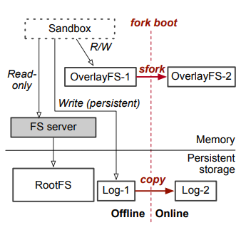
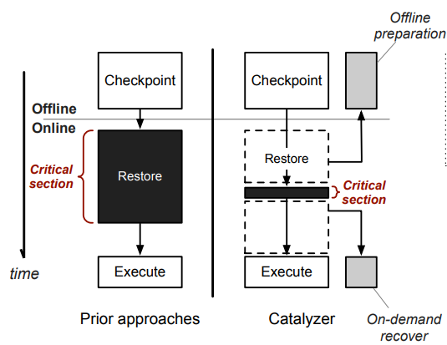
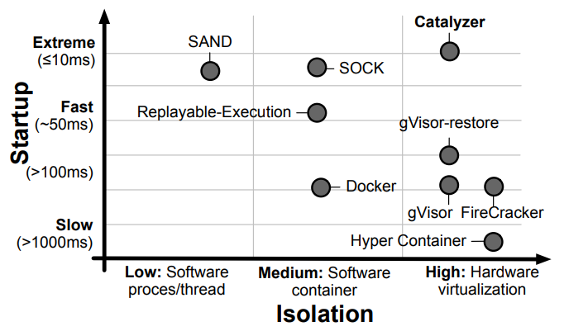
无服务器计算调度挑战：冷启动时延
方案设计
高隔离性需求和低延迟启动性能
采用Prewarm预热机制启动容器
加速按需加载容器镜像
容器隔离机制及性能需求
使用函数模板Fork启动
离线加载关键路径上的检查点文件
[1] Catalyzer: Sub-millisecond Startup for Serverless Computing with Initialization-less Booting. ASPLOS 2020
Notes:
目的是实现在保证容器高隔离性的前提下实现低延迟性能，利用Prewarm生成一系列的函数模板，使得后续新生成的容器都从此模板容器启动。
此外，在载入函数镜像时，将关键路径上的镜像检查点文件提前离线加载至内存中，再动态按需载入需要恢复的文件。

Slide 22
无服务器计算调度挑战：资源分配
LightVM、Unikernel
CRIU(Checkpoint/Restore in Userspace)
冷启动时延
2
资源分配
QoS预测模型、自动横纵向扩展、排队优化
上海交通大学：
建立精确QoS预测模型，预留最少共享资源量，监控请求时延并进行QoS按需增强
Avalon: Towards QoS Awareness and Improved Utilization through Multi-Resource Management in Datacenters. @ICS 19
资源分配
容器镜像共享、容器预热、动态资源调整
峰值突变
多伦多大学:
结合横纵向扩展，降低突发网络负载的响应延迟
HyScale: Hybrid and Network Scaling of Dockerized Microservices in Cloud Data Centers @ICDCS 19
数据库优化、消息传递优化、拓扑结构
数据传递
密歇根大学：
优化排队算法，不同长度的请求进入不同队列。
Q-Zilla: A Scheduling Framework and Core Microarchitecture for Tail-Tolerant Microservices. @HPCA 20
数据流驱动、拓扑优化
负载均衡

Slide 23
无服务器计算调度挑战：资源分配
QoS可预测模型
考虑因素
QoS
CPU占用
IO使用
QoS要求
科学计算
CPU
内存
存储
网络
满足QoS要求下的最低资源配置
……
带宽使用
预测
内存占用
网页应用
网络
带宽
IO
使用
CPU
内存
……
……
资源分配
1
不同种类的用户应用对不同资源的需求不同
2
服务商对应用不够了解，要通过各种实时指标预测应用的资源需求
3
根据预测结果找到应用在满足QoS要求下的最低资源配置
4
以细粒度的方式对多种资源进行配置，以达到最大资源利用
Notes:
QoS预测
挑战包括以细粒度的方式跨多个维度(例如计算资源、网络带宽、内存和存储容量)配置资源，以找到满足应用程序性能要求的低成本分配。

Slide 24
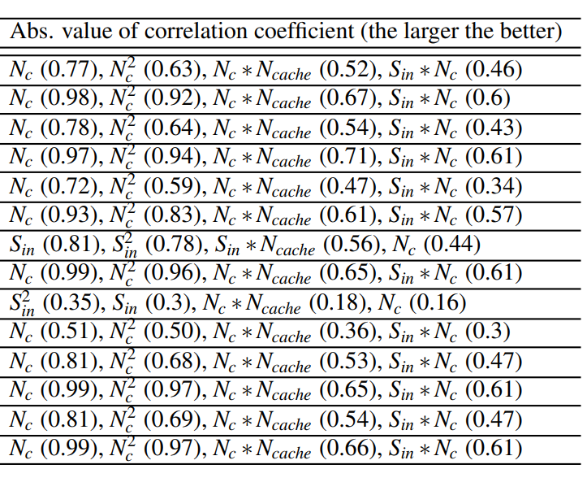
无服务器计算调度挑战：资源分配
方案设计
离线性能数据采集
关键特征自动筛选
轻量级建模、模型训练
核心数
主频
CPU请求性能
负载
缓存
带宽
使用Lasso Regression筛选关键特征
CPU请求性能建模
混部下性能、能耗联合建模
[1] Avalon: Towards QoS Awareness and Improved Utilization through Multi-Resource Management in Datacenters. ICS 2019
[2] Sturgeon: Preference-aware Co-location for Improving Utilization of Power Constrained Computers. IPDPS 2020

Slide 25
无服务器计算调度挑战：负载突变(burst)
LightVM、Unikernel
CRIU(Checkpoint/Restore in Userspace)
冷启动时延
3
负载突变(burst)
QoS预测模型、自动横纵向扩展、排队优化
威斯康星大学：
集群共享容器镜像并延迟加载镜像内容
Slacker: Fast Distribution with Lazy Docker Containers @FAST 16
资源分配
容器镜像共享、容器预热、动态资源调整
负载突变
威斯康星大学：
使用干细胞容器以及三级缓存预启动应用容器
SOCK: Rapid Task Provisioning with Serverless-Optimized Containers @ATC 18
数据库优化、消息传递优化、拓扑结构
数据传递
北京邮电大学：
通过时间序列预测网络预测函数调用时机以及合适的容器池大小
Adaptive Function Launching Acceleration in Serverless Computing Platforms @ICPADS 19
数据流驱动、拓扑优化
负载均衡

Slide 26
无服务器计算调度挑战：负载突变(burst)
负载
容器预热：为函数提前准备初始化的容器
时间
维护各个函数容器资源池
维护一个全局容器资源池
直接执行加载操作
先执行初始化，后进行加载操作
√
容器实例快速加载
√
全局容器池易管理，资源占用合理
X
大量后台实例占用资源
X
容器初始化操作引入大量延迟
Notes:
（1）为每个函数建立一个预热容器池，每个函数都从自身的预热池中拿取容器（无法被其他函数复用）
（2）为所有函数建立一个共享的预热池，所有函数都可以从里面拿取容器进行初始化和加载操作。

Slide 27
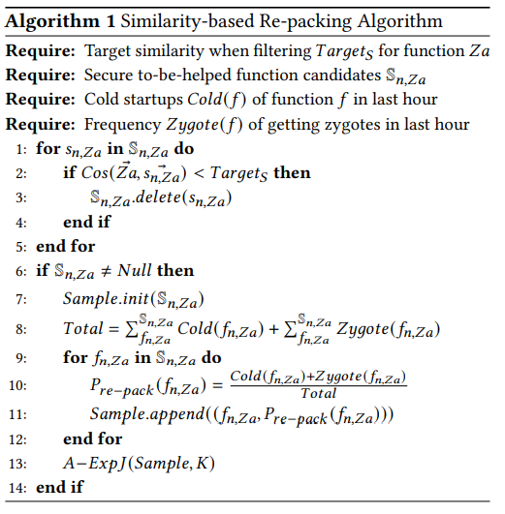
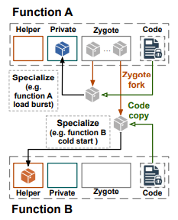
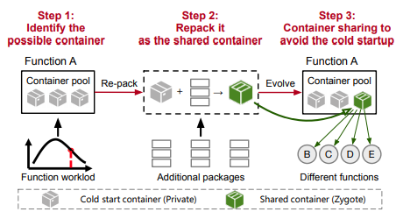
无服务器计算调度挑战：负载突变(burst)
方案设计
在线识别系统内的空闲容器
根据检查点生成安全的共享容器镜像
冷启动请求重定向至共享容器处理
识别空闲容器作为共享流程
共享容器重打包算法
容器的安全共享和冷启动处理
[1] Adaptive Self-Conversion to Alleviate Cold Startup for Serverless Containers. Submitted to SOSP 2021.
Notes:
（1）函数实例不是时刻在服务中，在负载下降时，会有容器闲置或空闲，但这些空闲的容器依旧会在系统中等待，却无法为其他函数服务，从而浪费资源。
（2）将这些空闲容器进行重新打包操作，生成一个安全的可共享的容器镜像，使得其他函数能够复用这些空闲的安全容器
（3）通过fork操作使得这些共享容器在服务其他函数时，同时避免自身的QoS违反

Slide 28
无服务器计算调度挑战：数据传递
LightVM、Unikernel
CRIU(Checkpoint/Restore in Userspace)
冷启动时延
4
数据传递
QoS预测模型、自动横纵向扩展、排队优化
加利福尼亚大学伯克利分校：
混合使用快速存储与低速存储以平衡性能与成本
Shuffling, Fast and Slow: Scalable Analytics on Serverless Infrastructure. @ NSDI 19
资源分配
容器镜像共享、容器预热、动态资源调整
负载突变
诺基亚贝尔实验室：
同一应用的函数在同一容器执行，为函数交互提供“旁路”消息队列
SAND: Towards High-Performance Serverless. @ ATC 19
数据库优化、消息传递优化、拓扑结构
数据传递
康奈尔大学：
多资源监测的拓扑结构，微服务开源基准测试集
An Open-Source Benchmark Suite for Microservices and Their Hardware-Software Implications for Cloud & Edge Systems @ASPLOS 19
数据流驱动、拓扑优化
负载均衡

Slide 29

无服务器计算调度挑战：数据传递
传递优化
1
API调用
Functions
3
保存结果
2
输入
4
执行结果
外部调用事件
Functions
工作流调用
Functions
3
取出①作为输入
2
4
保存结果
1
保存结果
内部调用事件
1
外部调用事件：与数据库的交互性能（瓶颈）
2
内部调用事件：遍历完整的端到端函数调用路径，从而导致不必要的延迟。

Slide 30
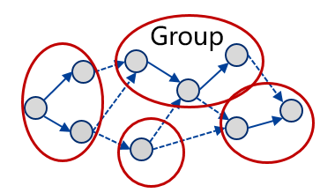
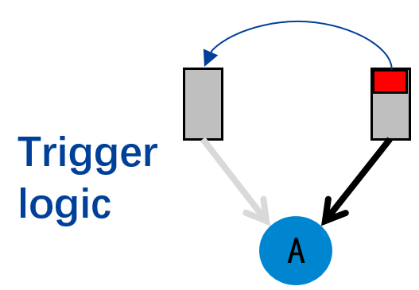
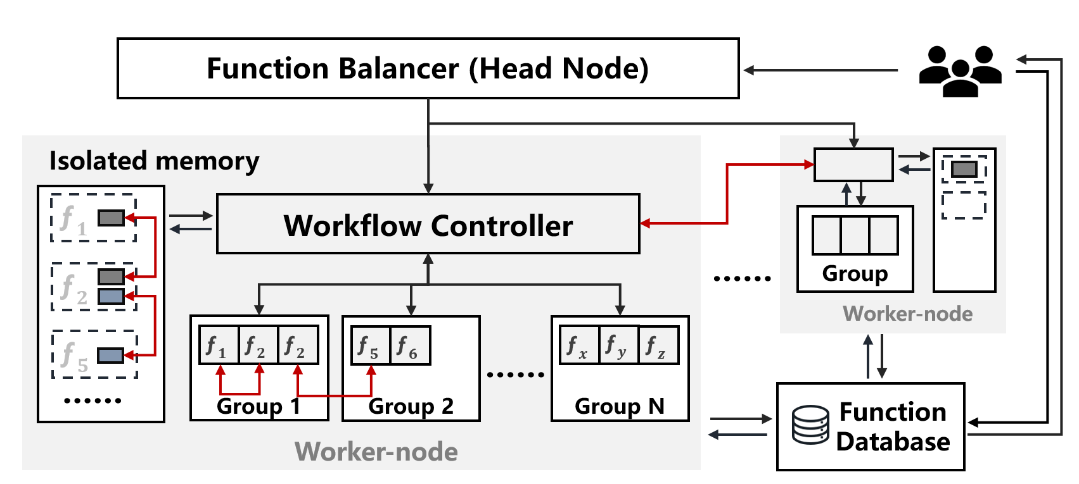
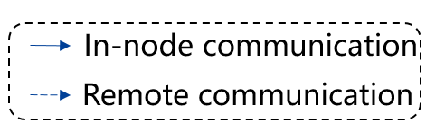
无服务器计算调度挑战：数据传递
方案设计
优化由中心节点决策的执行模式为自治模式
资源感知的工作流切分和部署算法
通讯友好的数据传递接口设计
节点触发器自治模式
基于最长路径规划的分组策略和传输策略
通讯友好的组内组间传输接口设计
[1] FaaScheduling: Enabling Code-shipping in Serverless Workflows. Submitted to SOSP 2021.
[2] Nautilus: QoS-Aware and Resource Efficient Microservice Deployment in Cloud-Edge Consortium. IPDPS 2021
Notes:
（1）传统workflow实现方式需要一个中心节点执行决策，比如判断一个节点是否满足所有前驱节点已经完成，数据是否已经准备好。改为自治模式后，不需要一个中心节点，而是由节点自身判断是否已经获取到所有的输入。
（2）将数据传递频繁的节点分类至一个group内，以group为单位进行调度。同一节点下的group和同一group内的函数都通过内存进行数据传递，跨界点的group和函数才适用数据库传输，从而降低网络瓶颈。

Slide 31
无服务器计算调度挑战：负载均衡
LightVM、Unikernel
CRIU(Checkpoint/Restore in Userspace)
冷启动时延
5
负载均衡
QoS预测模型、自动横纵向扩展、排队优化
印度理工：
在serverless等云计算新兴趋势下的工作流调度策略
A Survey on Scheduling Strategies for Workflows in Cloud Environment and Emerging Trends. @ACM Comput. Surv.
资源分配
容器镜像共享、容器预热、动态资源调整
负载突变
塔尔图大学：
支持科学工作流在云中迁移、分割以及动态部署和执行的框架
Framework for automated partitioning and execution of scientific workflows in the cloud. @J. Supercomput.
数据库优化、消息传递优化、拓扑结构
数据传递
上海交通大学：
根据数据访问热度，在内存节点间迁移数据来平衡负载
Bandwidth and Locality Aware Task-stealing for Manycore Architectures with Bandwidth-Asymmetric Memory @TACO 18
数据流驱动、拓扑优化
负载均衡

Slide 32
无服务器计算调度挑战：负载均衡
数据库
主节点
客户端
策略优化：考虑到数据依赖性
负载均衡
Docker容器
节点1
节点2
节点3
优先布满所有节点
优先跑满单一节点
节点1
节点2
节点3
节点1
节点2
节点3
spread策略
binpack策略
现有的负载平衡方案不一定能够提高由多个功能组成的应用程序的性能。
如果频繁交互的函数位于同一物理服务器上，那么它们共享数据的速度可能会更快！

Slide 33
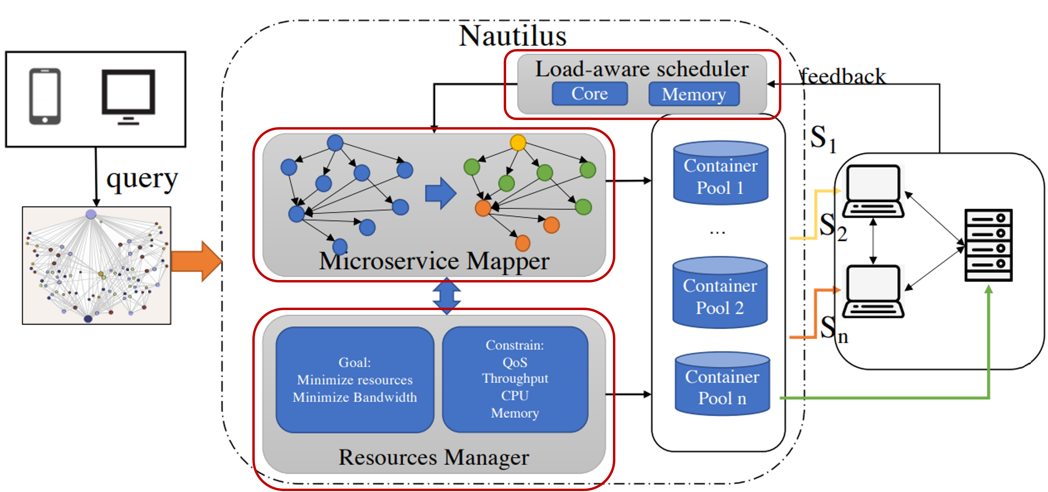
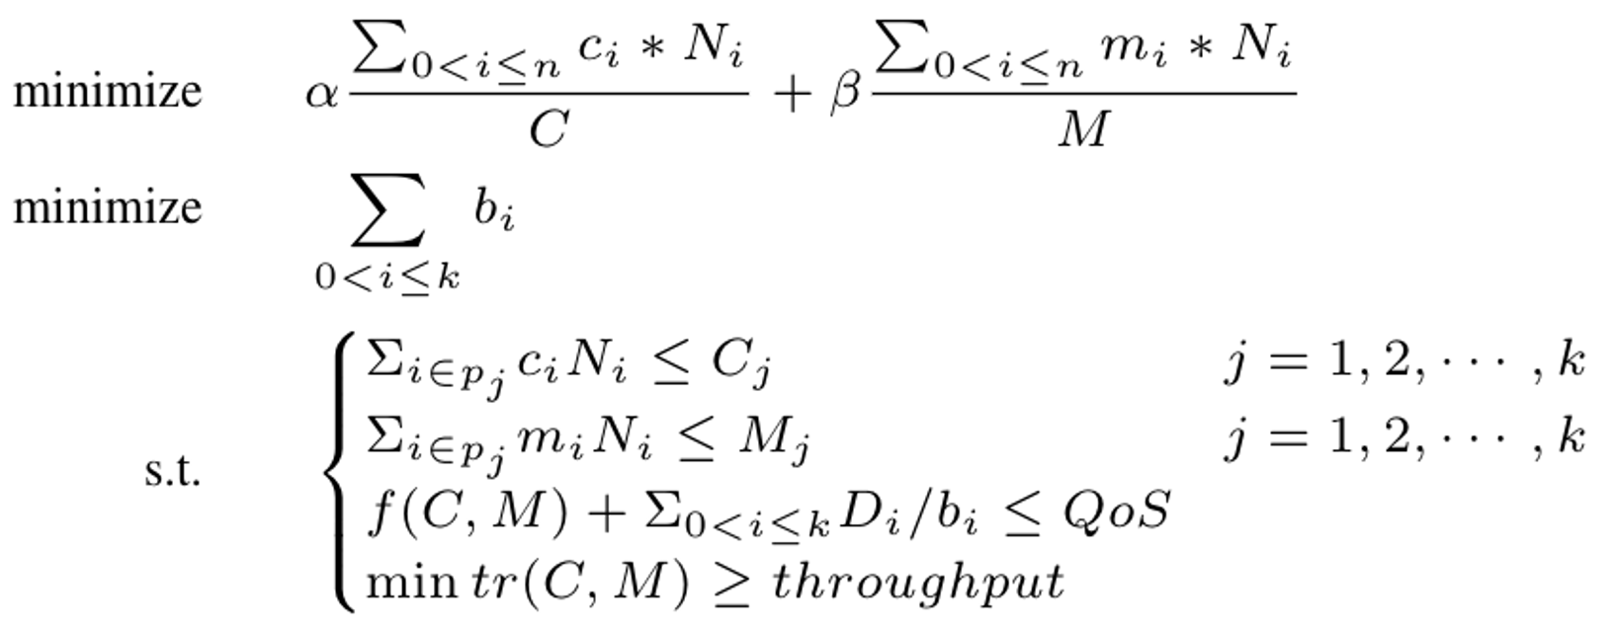
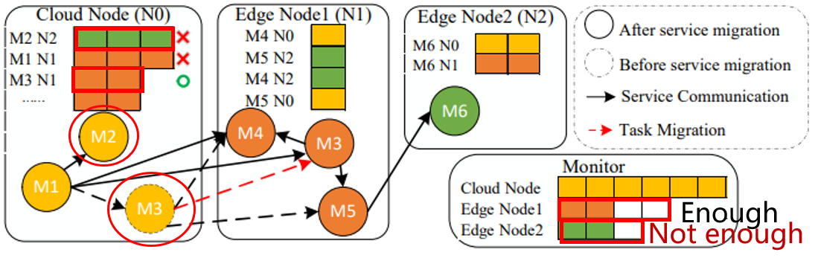
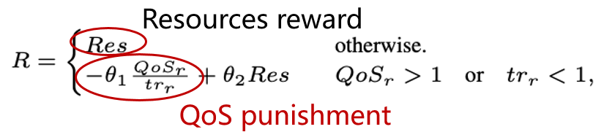
无服务器计算调度挑战：负载均衡
方案设计
最小化微服务应用的网络开销
Ford-Fulkerson近似算法分割DAG图
消解资源征用并最小化资源消耗
运行时QoS识别并调整配置
目标约束:
强化学习:
系统架构设计
基于强化学习的目标优化
基于QoS的负载感知调度器
[1] Nautilus: QoS-Aware and Resource Efficient Microservice Deployment in Cloud-Edge Consortium. IPDPS 2021
Notes:
（1）通过图分割将一系列实例进行分组，将不同负载的组根据各节点的算力调度至合适的节点。
（2）同时采用强化学习优化实例配置，迭代更新并保证QoS。

Slide 34
目录 Contents
1
微服务与无服务器计算
1
2
新一代云上挑战
3
无服务器计算调度挑战
4
自适应服务部署方案

Slide 35
资源调度问题
用户负载模式-昼夜变化
IaaS-based：裸金属，虚拟机
资源使用量
长期占用
对于Serverless-based
对于IaaS-based
更低的峰值处理能力
更低的资源利用率
并发量受限
虚拟化的额外开销
共享资源的相互争用
实例长时间占用固定资源量（Cores，Memory space）造成的资源浪费
Serverless-based：容器
资源使用量

Slide 36
资源调度问题
是否存在？
如何寻找切换点，同时保证高资源利用率与高服务质量?
挑战
由于复杂的资源竞争问题，切换时机可能随之变化！
在实际部署至Serverless平台前，QoS是不可知的
多种资源的相互竞争
用户负载的变化特征（如有着昼夜变化模式或负载激增等）

Slide 37
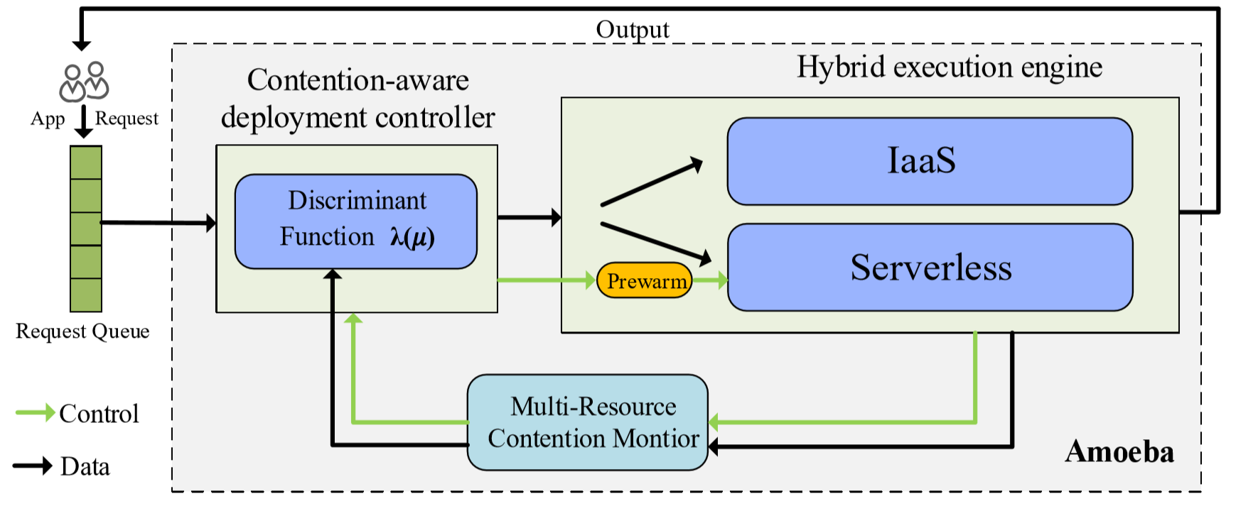
架构设计
多资源竞争监视器（Multi-Resource contention monitor）
·引入的的资源争用量尺来量化每个资源对微服务造成的性能干扰。
·反馈参数以更新控制器中的决策函数。
竞争感知部署控制器（Contention-aware deployment controller）
·预测应用程序的QoS并确定未来时间内应用程序的部署模式。
·管理IaaS部署模式和Serverless部署模式的安全迁移。
混合执行引擎（Hybrid execution engine）
·统筹管理了两种服务计算模式，在对应的计算平台下执行对应的请求。
·执行预热操作以准备执行容器。

Slide 38
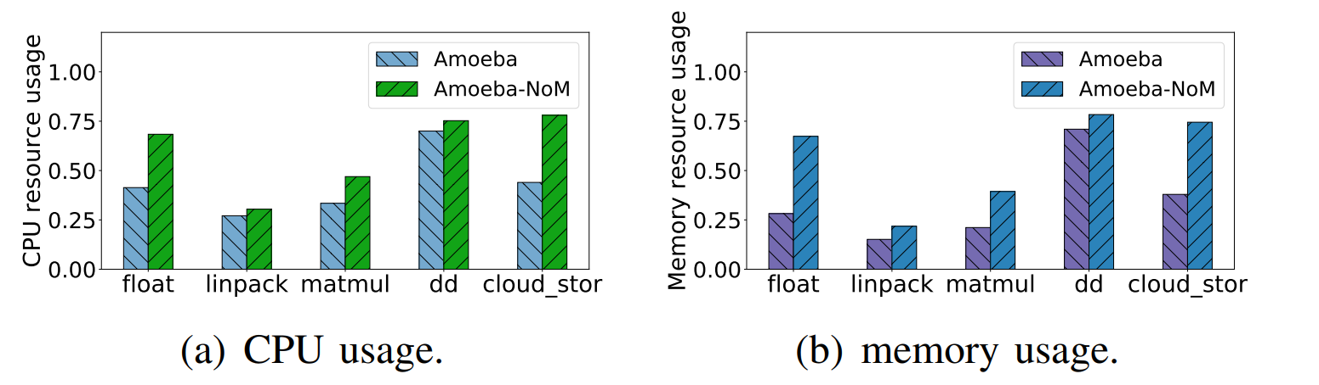
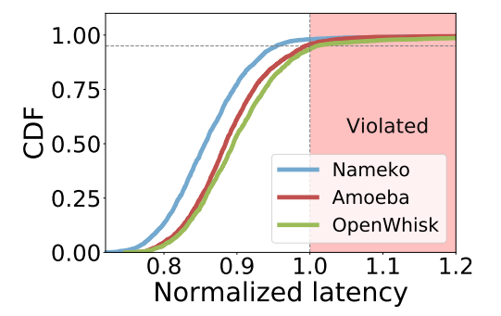
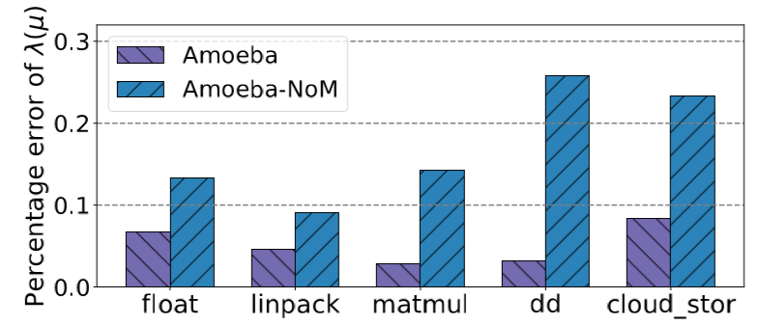
性能评估
(Baseline – IaaS-based 部署)
➢
在Amoeba系统中，QoS得到满足的前提下资源使用量得到大幅降低
➢
CPU 使用量 – 降低了29.1% ~ 72.9%
– 平均降低了0.44×
➢
内存使用量 – 降低了30.2% ~ 84.9%
– 平均降低了0.58×
➢
引入的多资源争用监视器能够有效减少预测错误。
➢
预测错误最大值从 25.8% 降低至 9.1%
➢
预测错误最小值从 8.3% 降低至 2.8%

Slide 39
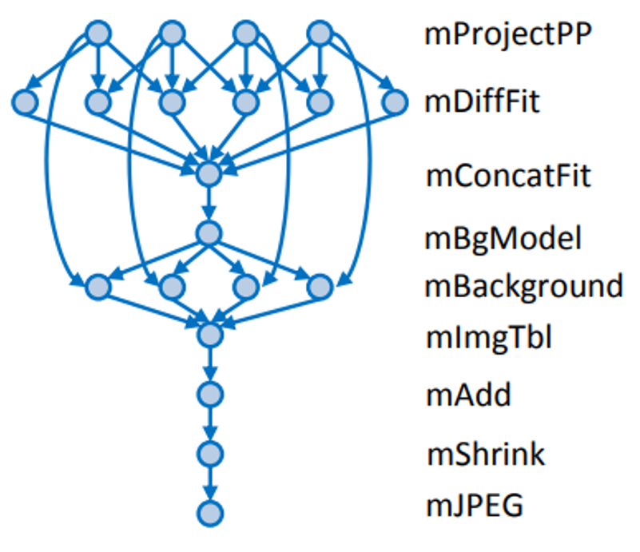
未来研究
基于serverless的函数工作流调度优化
组成具体功能的工作流任务（workflow）：
开发难题：开发人员对应用框架重构的负担
资源调度难题：优化每个实例的资源分配（包括横向扩展、纵向扩展和节点分布）。
平台限制：对workflow的支持不友好。完整的函数调用逻辑导致数据传递产生瓶颈。

Slide 40
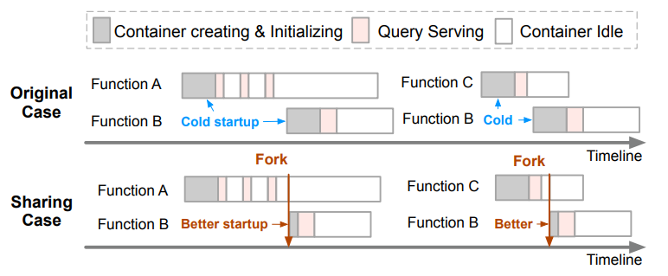
未来研究
基于容器抢占的共享机制
由于不同Function之间的隔离性：
容器冗余：应用负载变化造成的容器闲置。
资源浪费：闲置容器无法被其他Function复用。
环境冲突：不同Function中的环境设置可能相互冲突导致无法复用（如pkg的类型或版本冲突）

Slide 41
未来研究
智能容量规划
现有容量规划技术主要针对数据库领域，在容器部署下容量规划仍不精细，且无法预知峰值突变，暂不通用
超高密度紧凑应用混合部署
当前容器技术密集部署时启动慢、消耗额外资源多
在当前容器部署环境下隔离性仍不足（争用内存总线等）

Slide 42
谢谢！

Slide 43
关键技术-预测模型
量尺-延迟
模块化
资源争用曲线
表示某种资源的当前压力
量尺-压力(QPS)
离线评估
应用-延迟
模块化
性能损失曲面
用户应用性能随某种资源压力和负载变化
应用-压力(QPS)
量尺-压力(QPS)
部署控制器

Slide 44


关键技术-模式切换
IaaS-based
Serverless-based
请求
路由决策
VM实例
容器池
部署控制器
混合执行引擎
反馈权值
监视器
请求执行结果
用户负载下降：达到阈值时控制器做出决策，预热Serverless执行引擎中的容器，创建触发器和API。
服务模式切换：控制器通过预测模型做出决策，将路由请求从原先引擎切换至另一个执行引擎。
用户负载上升：达到阈值时控制器做出决策，重启IaaS执行引擎中的VM实例，等待Serverless执行引擎中的容器超时，触发资源回收。

